Slide 1
Virtualização no Ambiente de Desenvolvimento
Pós Graduação Alfa 2018
Gustavo Morini

Slide 2

O Problema

Slide 3

Uma idéia

Slide 4

O que é Docker?

Slide 5
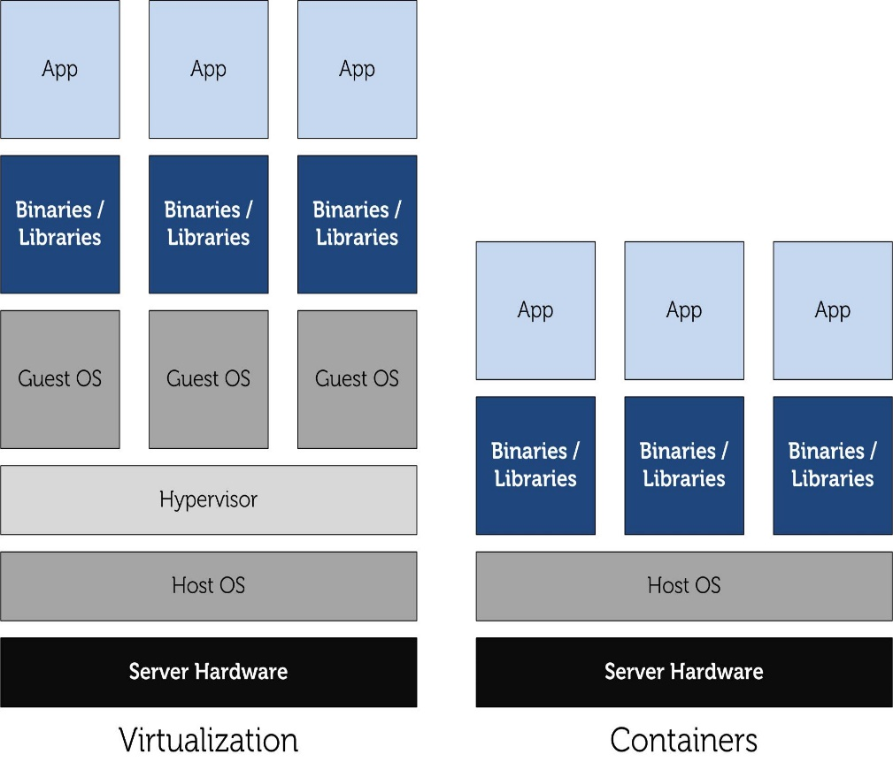
Virtualização / Containers

Slide 6

Receita do Bolo

Slide 7
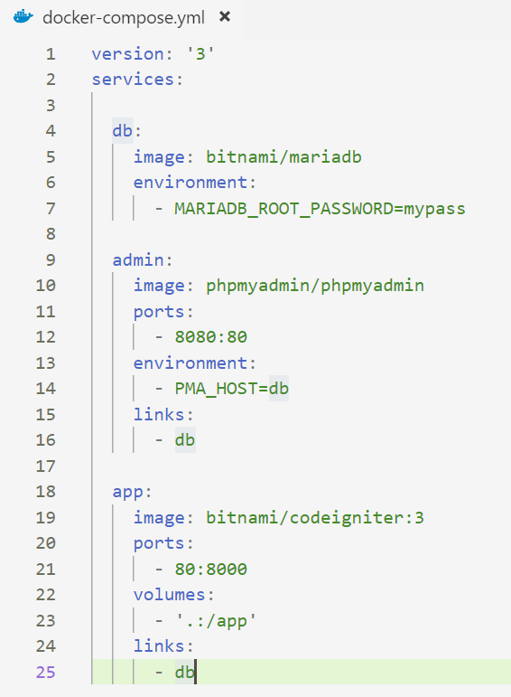
Docker-compose.yml

Slide 8

Fazendo a Mágica

Slide 9
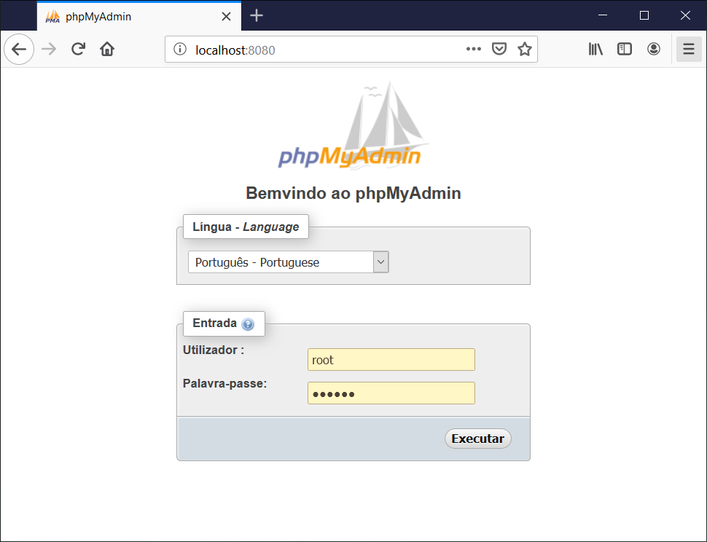
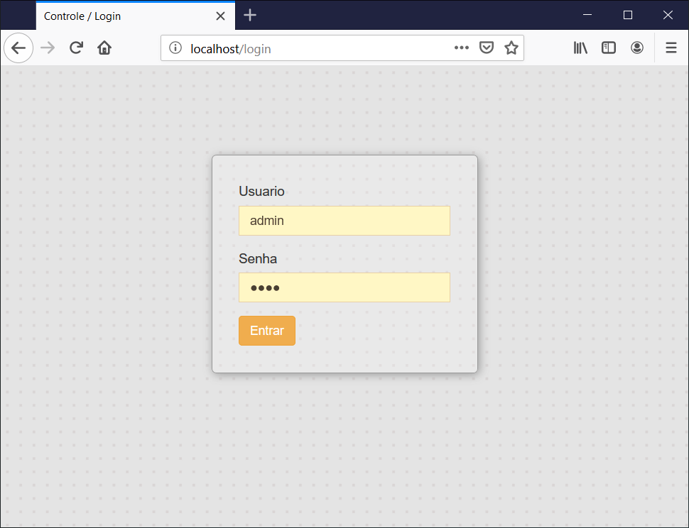
XABLAU!

Slide 10
Links
https://github.com/gusmorini/projeto
https://github.com/gusmorini/presentation

